Slide 1
Дашборд для Яндекс.Дзен
Проектная работа

Slide 2
Вывод
На основе полученных данных, удалось построить дашборд, который помог автоматизировать процесс менеджеров и ускорить работу.
Дашборд помогает ответить на такие вопросы как:
Сколько взаимодействий пользователей с карточками происходит в системе с разбивкой по темам карточек?
Как много карточек генерируют источники с разными темами?
Как соотносятся темы карточек и темы источников?

Slide 3
ТЗ
Бизнес-задача: анализ взаимодействия пользователей с карточками Яндекс.Дзен;
Насколько часто предполагается пользоваться дашбордом: не реже, чем раз в неделю;
Кто будет основным пользователем дашборда: менеджеры по анализу контента;

Slide 4
Состав данных для дашборда:
История событий по темам карточек (два графика - абсолютные числа и процентное соотношение);
Разбивка событий по темам источников;
Таблица соответствия тем источников темам карточек;

Slide 5
Параметры группировки и характер данных
По каким параметрам данные должны группироваться:
Дата и время;
Тема карточки;
Тема источника;
Возрастная группа;
Характер данных:
История событий по темам карточек — абсолютные величины с разбивкой по минутам;
Разбивка событий по темам источников — относительные величины (% событий);
Соответствия тем источников темам карточек - абсолютные величины;

Slide 6
Информация О данных
Источники данных для дашборда: дата-инженеры обещали подготовить для вас агрегирующую таблицу dash_visits.
Вот её структура:
record_id — первичный ключ,
item_topic — тема карточки,
source_topic — тема источника,
age_segment — возрастной сегмент,
dt — дата и время,
visits — количество событий.
Таблица хранится в специально подготовленной для вас базе данных zen;
Частота обновления данных: один раз в сутки, в полночь по UTC;

Slide 7
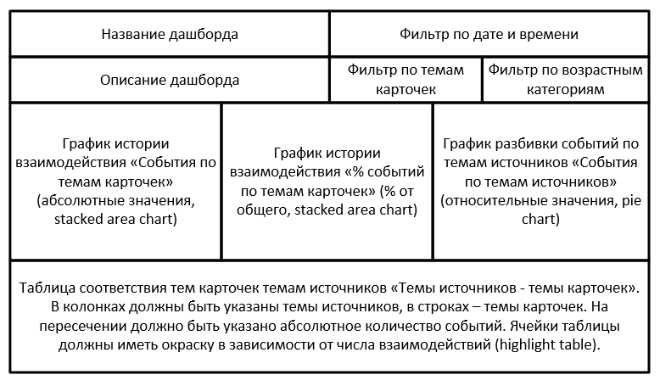
макет дашборда

Slide 8
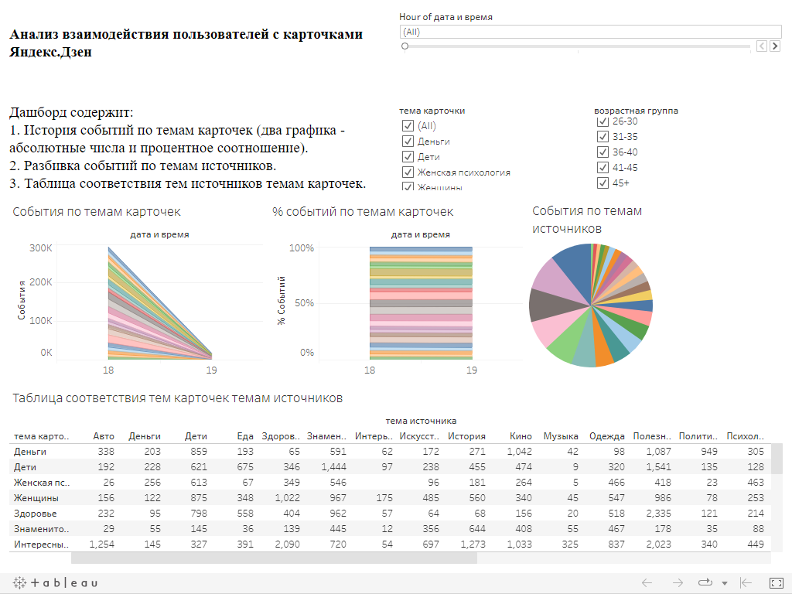
дашборд
https://public.tableau.com/app/profile/pavel.matveev/viz/MatveevPavelProject/Dashboard1?publish=yes

Slide 9
Источник данных
https://pastebin.com/567qEGbT
Дашборд основывается на пайплайне, который берет данные из таблицы, в которых хранятся сырые данные, трансформирует данные и укладывает их в агрегирующую таблицу. Пайплайн разработан дата-инженерами.

Slide 10
оглавление
Вывод
ТЗ
Состав данных для дашборда
Параметры группировки и характер данных
Информация о данных
Макет дашборда
Дашборд
Источник данных

